Slide 1
Facebook直播
4050E085
蔡政晏

Slide 2
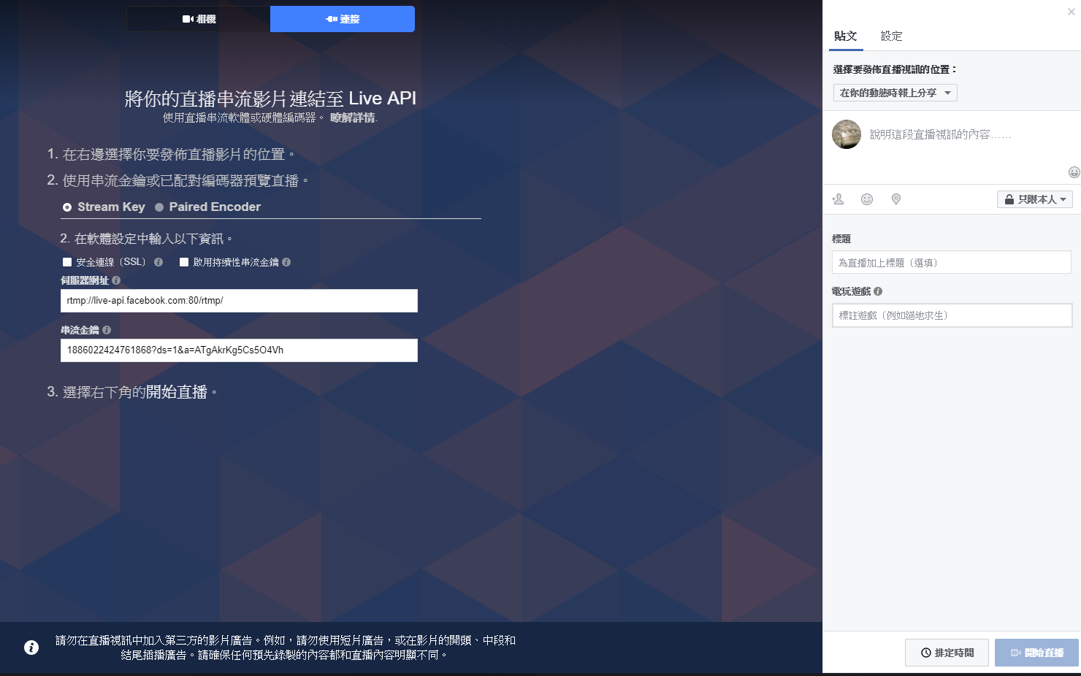
登入FB 點選直播視訊

Slide 3
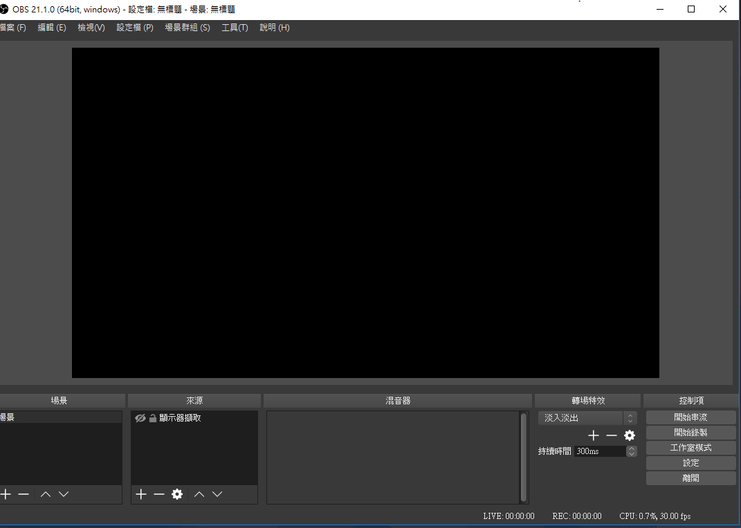
到OBS 點選設定

Slide 4
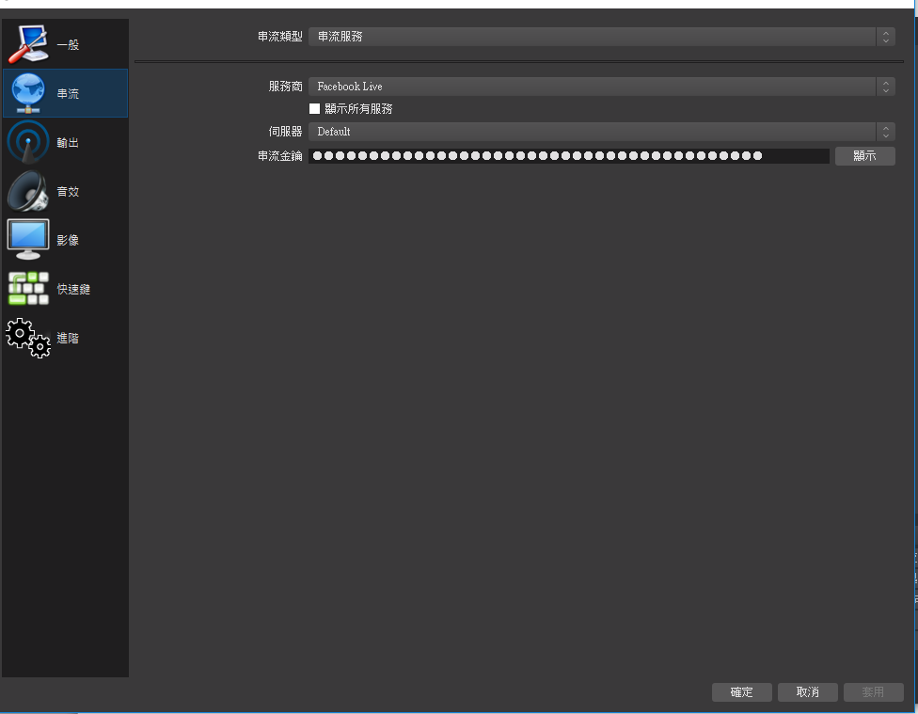
貼上串流金鑰

Slide 5
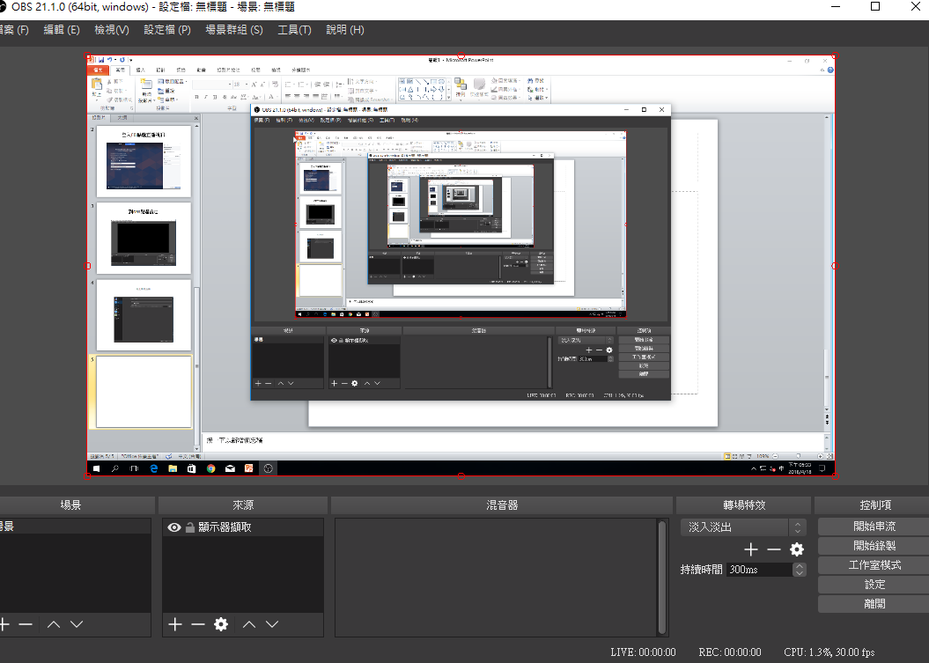
設定來源 例如:顯示器擷取 點選開始串流

Slide 6
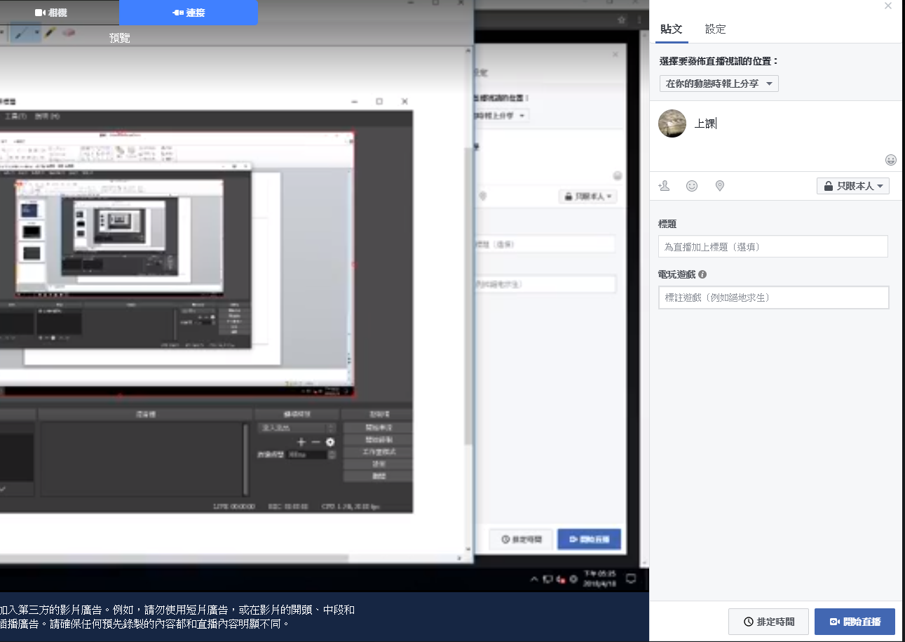
點選開始直播

Slide 7
